Slide 2
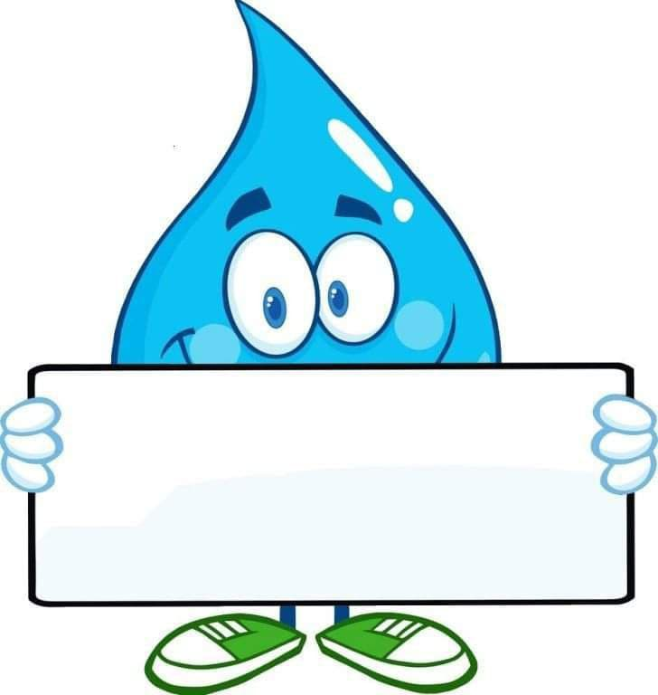
Mavzu: Katta bo‘lsam, Nobel mukofotini olaman!
10-dars

Slide 6
Savollarga javob bering
Muhammad Haydarov katta bo‘lganida qanday ishlar qilmoqchi?
1
Ayting-chi o‘z maqsadiga erishishi uchun qaysi fanlardan yaxshi o‘qish kerak?
2
3
U nima uchun Nobel mukofotini olmoqchi?
Siz ham Nobel mukofotini olishni istaysizmi?
Nima uchun?
4

Slide 7
Savollarga javob bering.
Muhammad Haydarov katta bo‘lganida qanday ishlar qilmoqchi?
1
Muhammad Haydarov katta bo‘lganida astronom bo‘lishni, NASA, SpaceX kabi tashkilotlar bilan hamkorlikda ishlamoqchi.

Slide 8
savollarga javob bering
Ayting-chi o‘z maqsadiga erishishi uchun qaysi fanlardan yaxshi o‘qish kerak?
2
1
.
Muhammad o‘z maqsadiga
erishishi uchun hamma fanlardan a’lo baholarga o‘qish kerak. Fizika, matematika va kimyoni chuqurroq o‘rganishi kerak.

Slide 9
Savollarga javob bering.
3
U nima uchun Nobel mukofotini olmoqchi?
.
U fanlarni chuqur o‘zlashtirib,
galaktikaga uchmoqchi. Haligacha o‘zbek olimlari bu mukofotni olmagan. Muhammad Nobel mukofotini birinchi bo‘lib
olishni istaydi.

Slide 10
Savollarga javob bering.
Siz ham Nobel mukofotini olishni istaysizmi?
Nima uchun?
4
1
.
Ha, albatta

Slide 11
E’tiboringiz uchun rahmat!

